Slide 1
Klaster Energii
„Wirtualna Zielona Elektrownia Ochotnica”
(wyzwania 2021-2026)
2021-2026

Slide 2
Wyzwanie 1: Rozwiązanie problemu negatywnego wpływu instalacji fotowoltaicznych na sieci energetyczne
Gmina Ochotnica Dolna ma jeden z największych współczynników zagęszczenia prosumenckich instalacji fotowoltaicznych z jednofazowymi inwerterami w Polsce. Instalacje te generują szereg problemów dla sieci dystrybutora (TAURON S.A.)
Planowane działania:
Zastosowanie magazynów energii (przydomowych oraz przemysłowych)
Wprowadzanie układów kogeneracyjnych (m.in. z gazem i pompami ciepła ) do wykorzystywania i magazynowania energii ze źródeł PV (prosumenci + budynki komunalne)
Optymalizacja efektywności i przedłużenie żywotności istniejących jednofazowych instalacji fotowoltaicznych
Zastosowanie Inteligentnych systemów sterujących zużyciem i bilansowaniem energii

Slide 3
Wyzwanie 2: Optymalizacja efektywności i wydłużenie żywotności jednofazowych instalacji fotowoltaicznych
Jednym z poważnych wyzwań naszego klastra jest fakt, że jest on oparty o jednofazowe instalacje PV. Globalnym wyzwaniem dla tej technologii jest koszt ekonomiczny i ekologiczny utylizacji instalacji PV. Należy poszukiwać możliwości optymalizacji efektywności oraz wydłużenia żywotności i efektywności instalacji Pv.
Planowane działania:
Testowanie możliwości wydłużenia żywotności paneli fotowoltaicznych i możliwości rozbudowy instalacji o panele nowej generacji przy użyciu mikroinwerterów
Wprowadzenie zaawansowanych narzędzi informatycznych do zarządzania wydajności i badania sprawności technicznej instalacji.

Slide 4
Wyzwanie 3: Realizacja nowych projektów inwestycyjnych z zakresu elektromobilności wykorzystujących energię produkowaną lokalnie
(Niskoemisyjny) Ekologiczny transport lokalny – ( np. busy elektryczne )
Sieć wypożyczalni elektrycznych rowerów lub skuterów rodzinnych, trekkingowych i górskich, łącząca ścieżki Velo Dunajec i trasy Enklawy Aktywnego Wypoczynku w Sercu Gorców (136 km tras MTB).
Wycieczki krajoznawcze po dolinach przy użyciu Melexów (zamiast koni)
Budowa infrastruktury do ładowania samochodów i rowerów

Slide 5
Wyzwanie 4: Tworzenie układów synergicznych stabilnych i niestabilnych OZE
  Działania będą miały na celu uzyskanie optymalnego modelu współpracy w klastrze niestabilnych OZE (fotowoltaika) ze stabilnymi OZE (elektrownie wodne i Magazyny Energii Gazowej lub Wodorowej).
  Gmina Ochotnica Dolna dysponuje koncepcją budowy 7 elektrowni wodnych na istniejących progach wodnych. Dwa pozostałe źródła energii (Magazyny Energii Gazowej i Wodorowej), są połączone z koncepcją GOZ (Gospodarki Obiegu Zamkniętego).

Slide 6
Wyzwanie 5: Budowa dużych farm fotowoltaicznych
(spółdzielnie, wirtualny prosument)
W Gminie Ochotnica Dolna dominują mikroinstalacje PV (2-4 KWp), które przez swoje rozproszenie generują szereg problemów m.in. dot. serwisowania i administrowania. Celem pilotażu byłaby analiza porównawcza efektywności energetycznej i ekonomicznej oraz wpływu na emisję CO2 rozporoszonych mikroinstalacji, w opozycji do modelu dużej instalacji fotowoltaicznej w kontekście tzw. wirtualnego prosumenta i tworzenia spółdzielni producenckich oraz przeciwdziałania ubóstwu energetycznemu.

Slide 7
Wyzwanie 6: Modernizacja gminnego oświetlenia ulicznego wraz z tworzeniem sieci internetowej LTE
  Modernizacja gminnego oświetlenia ulicznego połączona z tworzeniem sieci internetowej LTE i inteligentnym systemem zarządzania zużyciem energią (przeciwdziałanie cyfrowemu wykluczeniu mieszkańców połączone z możliwością inteligentnego sterowania oświetleniem i zużyciem energii).
  Oświetlenie będące własnością JST: 811 lamp.

Slide 8
Wyzwanie 7: Wprowadzenie nowoczesnych narzędzi informatycznych do zarządzania produkcją, zużyciem i bilansowaniem energii elektrycznej
  Gmina Ochotnica Dolna ze względu na zagęszczenie mikroinstalacji fotowoltaicznych jest optymalnym miejscem do analizy wpływu zastosowania nowoczesnych narzędzi informatycznych, służących do zarządzania produkcją, zużyciem i bilansowaniem energii elektrycznej oraz mierzeniem efektywności energetycznej, ekonomicznej wraz z wpływem na emisję CO2.

Slide 9
Wyzwanie 8: Projekt „Piaskownica-Ochotnica” – Centrum Badawcze OZE miejsce wypracowania i testowania nowych rozwiązań technicznych i prawnych z zakresu energetyki
W obecnym, bardzo szybkim postępie technicznym i biznesowym, prawo nie jest w stanie nadążyć za zmianami, dlatego w niektórych przypadkach warto przetestować lokalnie innowacyjne rozwiązanie techniczne bądź legislacyjne, aby potem móc dostosować regulacje prawne do nowych możliwości czy rozwiązań.
Gmina Ochotnica D. już stała się „poligonem badawczym” w zakresie OZE za sprawą współpracy z naukowcami z AGH. Naszym celem długofalowym jest powołanie do istnienia Centrum Badawczego OZE.

Slide 10
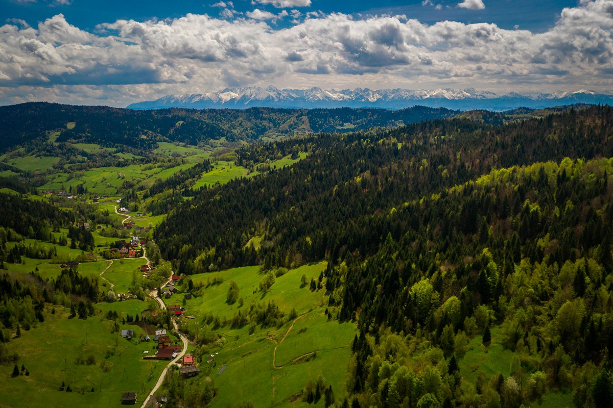
Dziękuję za uwagę i zapraszam do Ochotnicy & Tylmanowej
Tadeusz Królczyk Wójt Gminy Ochotnica Dolna

